Slide 1
CHƯƠNG X TRÁI ĐẤT VÀ BẦU TRỜI KHTN – VẬT LÝ 6

Slide 2
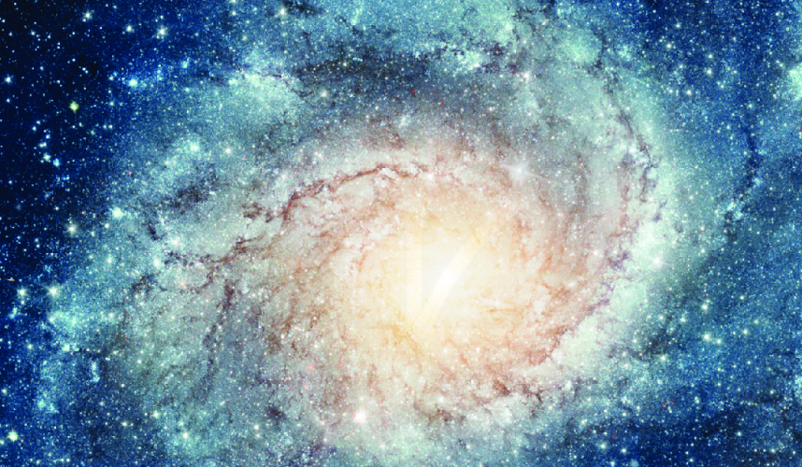
Chúng ta đang ở đâu trong vũ trụ?

Slide 3
BÀI 52 CHUYỂN ĐỘNG NHÌN THẤY CỦA MẶT TRỜI. THIÊN THỂ

Slide 4
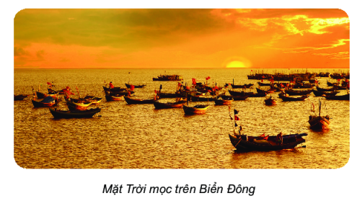
Có người nói ban ngày Mặt Trời chuyển trên bầu trời từ Đông sang Tây. Em nghĩ gì về điều này?

Slide 5
I. Chuyển động nhìn thấy và chuyển động thực
Khi tự quay quanh mình, ta nhìn thấy các vật xung quanh quay theo chiều ngược lại.
Chuyển động quay của các vật quanh ta là chuyển động “nhìn thấy”.
Chuyển động quay của ta là chuyển động thực.

Slide 6
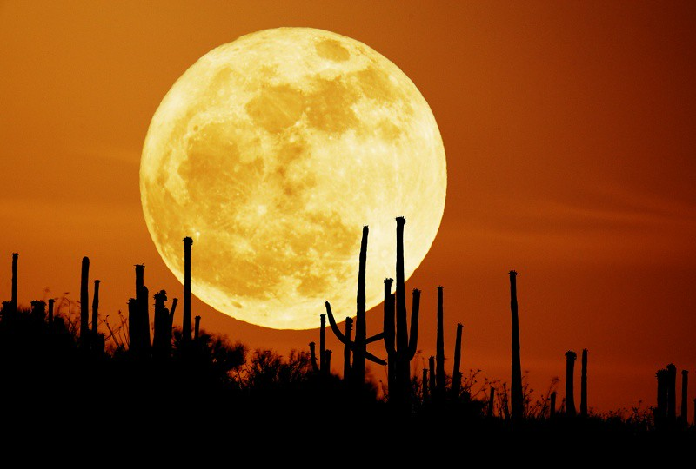
Tìm thêm ví dụ về chuyển động hình thấy, chuyển động thực.
Chuyển động nhìn thấy: Chỉ có buổi tối ta mới nhìn thấy Mặt Trăng.
Chuyển động thực: Mặt Trăng xuất hiện cả ngày lẫn đêm.
Chuyển động của Mặt Trăng

Slide 7
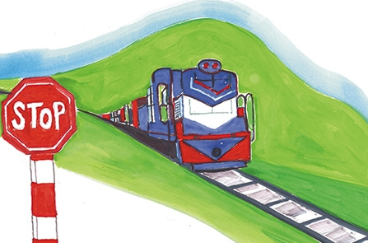
Khi ta ngồi trên tàu hỏa, quan sát thấy hàng cây bên đường đang đi về phía ta.
Chuyển động của hàng cây là chuyển động nhìn thấy
Chuyển động của ta trên tàu hỏa là chuyển động thực

Slide 8
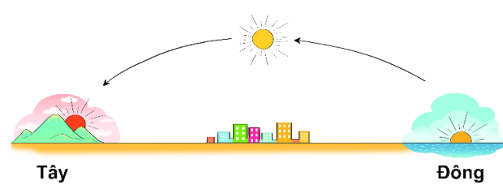
II. Chuyển động nhìn thấy của Mặt Trời
1. Mặt Trời mọc và lặn
Làm thế nào để giải thích hiện tượng này?

Slide 9
THẢO LUẬN
Có thể giải thích hiện tượng từ Trái Đất nhìn thấy Mặt Trời chuyển động từ Đông sang Tây bằng cách khác được không?

Slide 10
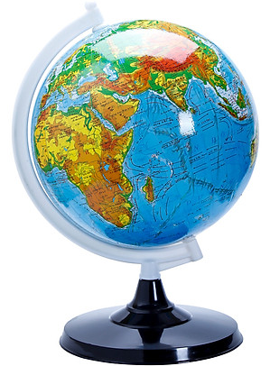
2. Giải thích sự chuyển động của Mặt Trời nhìn từ Trái Đất
Hãy mô tả chuyển động của Mặt Trời mà em nhìn thấy được hàng ngày.
Dùng mô hình quả địa cầu minh họa cho chuyển động của Trái Đất.

Slide 11
THẢO LUẬN
Nhiệm vụ:
Trả lời các câu hỏi 1, 2 trong SGK

Slide 12
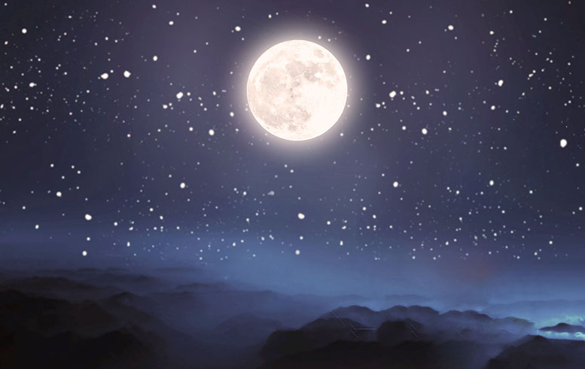
III. Phân biệt các thiên thể
Hãy mô tả điều mà em có thể quan sát được trên bầu trời vào ban đêm.

Slide 13
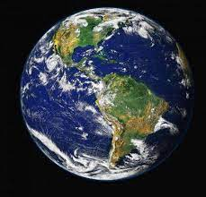
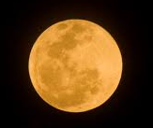
Thiên thể tự phát sáng và thiên thể không tự phát sáng
Sao là thiên thể tự phát sáng
Hành tinh, vệ tinh là thiên thể không tự phát sáng
Mặt Trời
Mặt Trăng
Trái Đất

Slide 14
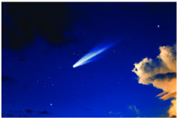
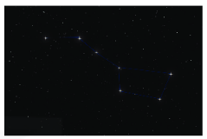
Sao chổi
Chòm sao Gấu Lớn

Slide 15
LUYỆN TẬP
Câu 1: Hãy khoanh vào từ Đúng hoặc Sai để đánh giá các câu dưới đây :
 | Nói về chuyển động của mặt trời và thiên thể | Đánh giá
1 | Mặt trời là một ngôi sao quay quanh Trái Đất | Đúng | Sai
2 | Hằng ngày ta nhìn thấy mặt trời mọc ở phương Đông và lặn ở phương Tân vì trái đất quay quanh mặt trời và tự quay quanh trục của nó | Đúng | Sai
3 | Các hành trình quay quanh Mặt trời đều gọi là các sao, chẳng hạn : sao Kum, sao Hỏa, sao Thủy, sao Thổ | Đúng | Sai
4 | Mặt trăng là vệ tinh tự nhiên của Mặt Trời | Đúng | Sai

Slide 16
Câu 2: Mặt Trời mọc ở hướng Đông vào buổi sáng và lặn ở hướng Tây vào buổi chiều vì:
A. Trái Đất quay quanh trục của nó theo chiều từ Tây sang Đông.
B. Trái Đất quay quanh trục của nó theo chiều từ Đông sang Tây.
C. Mặt Trời chuyển động quanh Trái Đất.
D. Trái Đất quay xung quanh Mặt Trời.

Slide 17
Câu 3: Hãy tính xem trong một năm (365 ngày) Trái Đất quay quanh trục của nó hết bao nhiêu giờ?
Trái Đất quay quanh trục của nó 8760 giờ

Slide 18
VẬN DỤNG
Với một chiếc ghế quay mượn ở văn phòng nhà trường, hãy thiết kế một hoạt động đóng vai nhằm chứng minh chuyển động người ta nhìn thấy được của Mặt Trời, của các sao không phải chuyển động thực, chuyển động quay của Trái Đất mới là chuyển động thực.

Slide 19
NHIỆM VỤ VỀ NHÀ
1. Nhiệm vụ:
Tự chế tạo một đồng hồ mặt trời đơn giản
2. Tham khảo: SGK trang 215

Slide 20
CẢM ƠN CÁC EM ĐÃ LẮNG NGHE!

